Slide 1



MINISTÉRIO DO DESENVOLVIMENTO AGRÁRIO E AGRICULTURA FAMILIAR - MDA
INSTITUTO NACIONAL DE COLONIZAÇÃO E REFORMA AGRÁRIA – INCRA
Mulheres Rurais:
da produção à política.

Slide 2
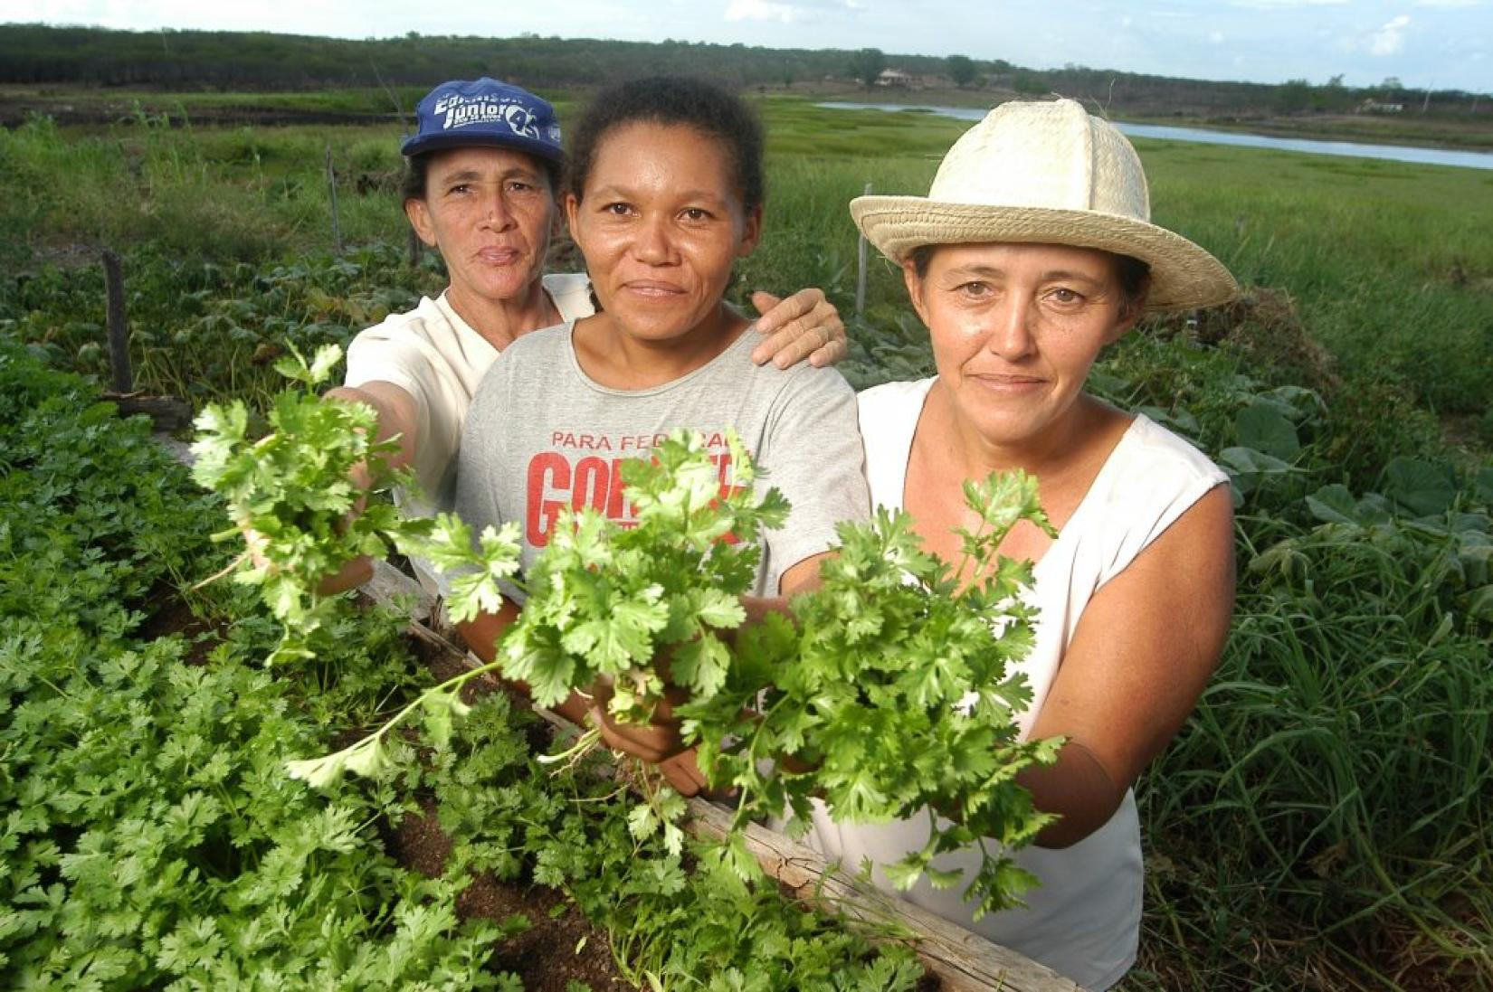

A importância da participação social de mulheres trabalhadoras rurais na construção de Políticas Públicas no Brasil
Gênero, classe, raça, cor, etnia, religião, origem regional, orientação sexual são algumas das diferenças que afetam as formas como as mulheres vivenciam experiências e discriminações, frequentemente obscurecidas e marginalizadas pelas políticas públicas em todo o mundo.
As políticas públicas voltadas para as mulheres brasileiras buscaram conceder benefícios sociais a determinados grupos de mulheres ao longo da construção do país.
As desigualdades sociais, econômicas e políticas sempre estiveram presentes na vida das mulheres brasileiras, tanto na vida das mulheres urbanas como na vida das mulheres rurais; no entanto, as políticas públicas voltadas para as mulheres que exercem atividade agrícola no país são recentes.
A importância do papel do público feminino nas ações e programas conduzidos pelo Incra é evidente, e foi contemplado no Decreto nº 11.637/2023, que prevê pontuação diferenciada a famílias chefiadas por mulheres nos processos de seleção de assentamentos. Uma das políticas anunciada pelo Presidente Lula na Marcha das Margaridas do ano passado.

Slide 3
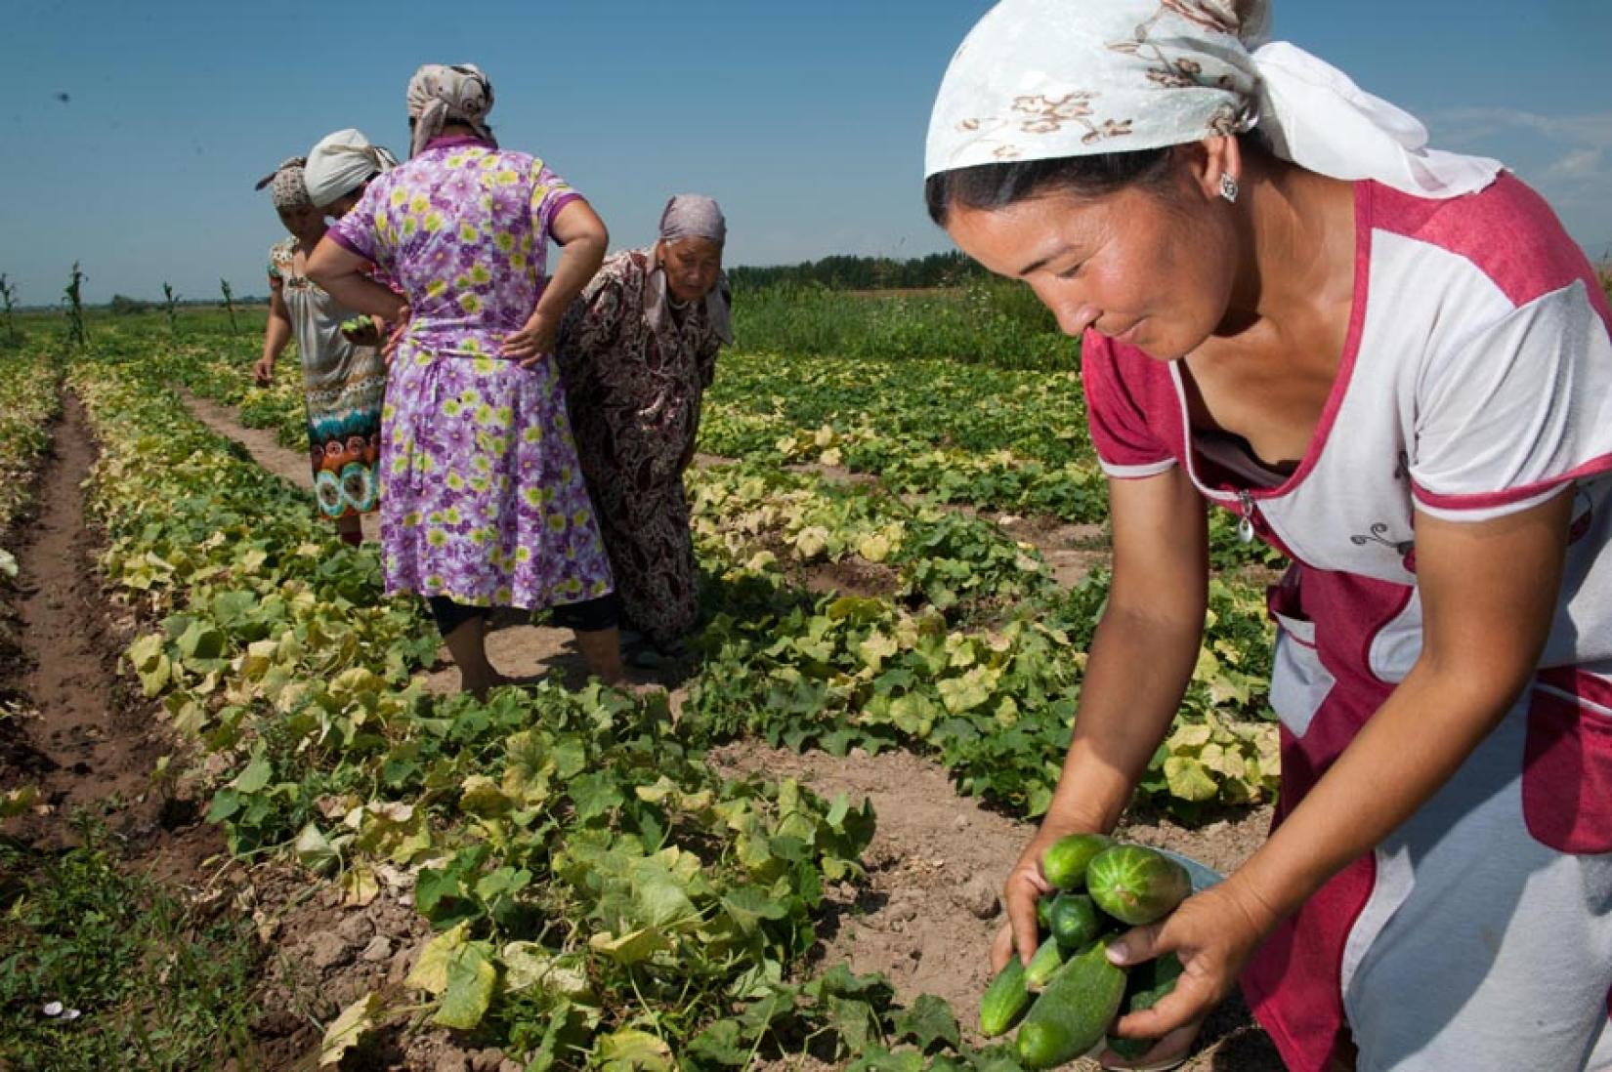
INSTRUÇÃO NORMATIVA Nº 140, DE 14 DE DEZEMBRO DE 2023
Dispõe sobre o processo de seleção das famílias ou indivíduos para inclusão no Programa Nacional de Reforma Agrária - PNRA e ingresso nos Projetos de Assentamento criados pelo Instituto Nacional de Colonização e Reforma Agrária – Incra.
Da classificação dos candidatos no processo de seleção
III – FAMÍLIA CHEFIADA POR MULHER - FCM
Conceito de FCM: critério aplicado para a unidade familiar chefiada por mulher - dez pontos. Considera-se a unidade familiar chefiada por mulher aquela em que, independentemente do estado civil, a mulher seja responsável pela maior parte do sustento material de seus dependentes.
DECRETO Nº 11.586, DE 28 DE JUNHO DE 2023
INSTRUÇÃO NORMATIVA Nº 138, DE 7 DE DEZEMBRO DE 2023
Além disso, há uma modalidade do Crédito Instalação, o benefício aplicado pelo Incra é direcionado para a implantação de projeto produtivo sob responsabilidade da mulher titular do lote no assentamento.
III - fomento mulher - para viabilizar a implementação de projetos produtivos sob a responsabilidade de mulheres, no valor de até R$ 8.000,00 (oito mil reais) por unidade familiar;

Slide 4
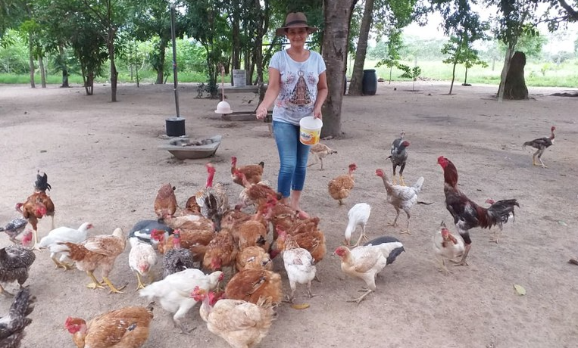
Titulação De Lotes de Reforma Agrária
Fomento Mulher:
autonomia para a beneficiária do campo
Tornar as mulheres protagonistas das suas próprias histórias: este é um dos principais resultados conquistados por meio da aquisição do crédito Fomento Mulher.
No primeiro de trimestre de 2024, 802 unidades familiares atendidas com essa modalidade. Valor do crédito: R$ 8.000,00 – Totalizando R$ 6.416.000,00.
Os procedimentos e instrumentos de inscrição ao PNRA estão sendo adequados para garantir a participação das mulheres, independente do seu estado civil. Atualmente os lotes estão sendo disponibilizados e titulados em nome da mulher. 90% dos lotes estão em nome da mulher, como primeira titular .

Slide 5
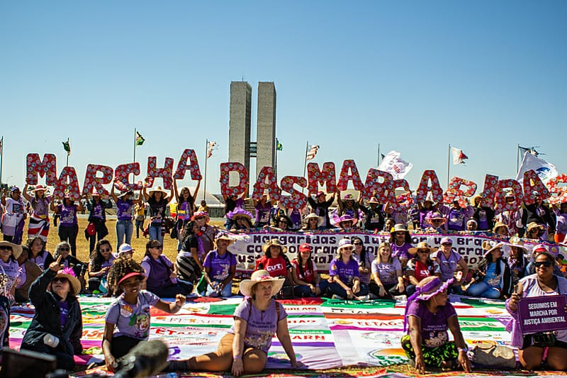
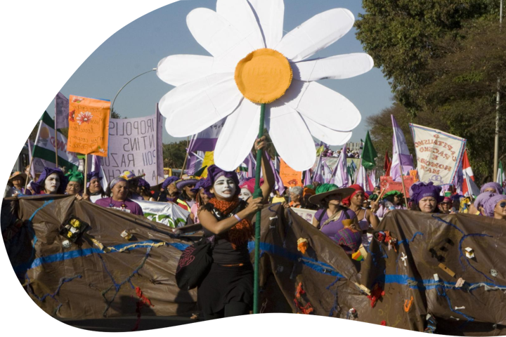
A Mulher como protagonista na luta pela terra
A Marcha das Margaridas: mobilização de mulheres de vários segmentos sociais com uma pauta de reivindicações, como a questão do conhecimento das mulheres enquanto trabalhadoras na agricultura; reforma agrária com acesso à terra para as mulheres; ampliação dos seus direitos trabalhistas e previdenciários; acesso à documentação básica; políticas de saúde e educação, entre outras.
Ao longo do tempo outras pautas foram sendo incorporadas em cada edição da Marcha e começam a ser implementadas na esfera governamental, como demandas relacionadas à ampliação do acesso das mulheres a políticas produtivas (crédito, assistência técnica, formação profissional, geração de renda, comercialização); a exigência da sua participação na definição das políticas de preservação ambiental; a agroecologia como base para a construção de um novo modelo produtivo para o campo; autonomia econômica, trabalho e renda; democracia e participação política e políticas de combate à violência contra as mulheres no meio rural.

Slide 6

Maíra Coraci Diniz
Diretora da Câmara de Conciliação Agrária – CCA
(61)3411.7455
E-mail: camara.agraria@incra.gov.br

